Slide 1
4. Suomalaisten ja saamelaisten muinaisusko
Ydinsisällöt

Slide 3
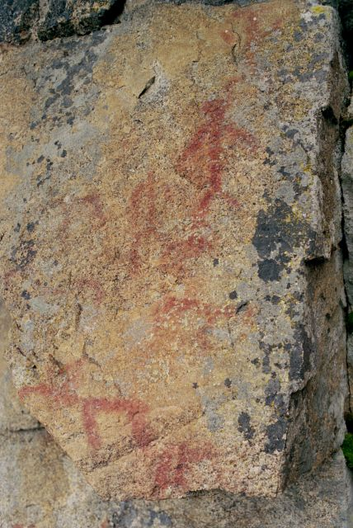
Yleistä muinaisuskosta
Muinaisesta uskonnollisuudesta saadaan tietoa arkeologisten löytöjen, kansantarujen ja kansanrunouden perusteella.
Pohjoisen pyyntikulttuurin aikana harjoitettu uskonto on kadonnut, ja siitä on vain vähän kirjallisia tietoja.
Kalliomaalaukset kertovat jotain muinaisista uskomuksista ja rituaaleista.
Elinkeinoilla on merkittävä vaikutus kulttuuriin ja uskontoihin.
Pyyntikulttuurissa metsästykseen liittyvät rituaalit olivat tärkeitä.
Viljelykulttuurin ajalta on peräisin pysyvämpiä merkkejä uskonnollisuudesta (esimerkiksi hiidenkiukaat).
Enonkosken Haukkalahdenvuoren kalliomaalaus. Kuva: Museovirasto

Slide 4
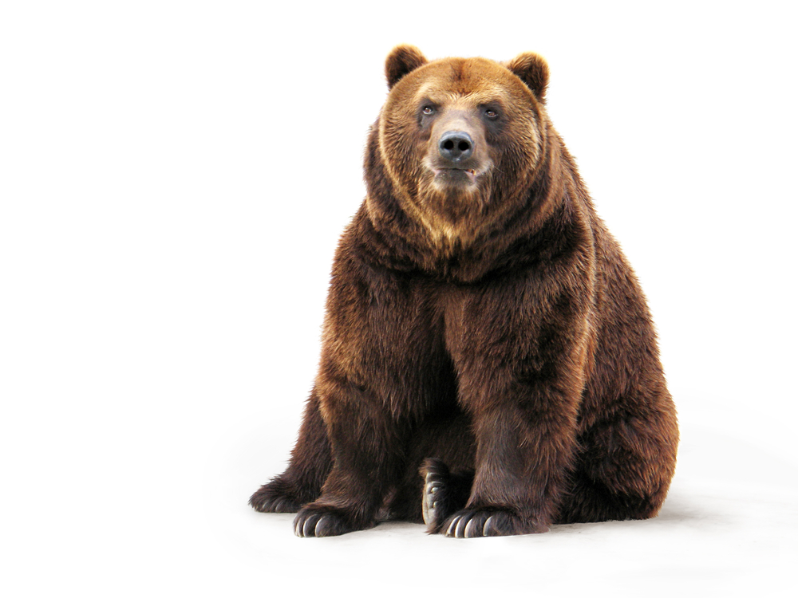
Pyyntikulttuurin uskonto
Luonnonpaikoilla ja eläinlajeilla omat haltijat
Usko kuolemattomaan sieluun
Saalisriitit, kuten metsästyksessä uhrit lajihaltijoille
Karhukultti valtauskontona, Karhu toteemieläimenä
Monikerroksinen maailmankuva
Uskonnollisina asiantuntijoina šamaanit

Slide 5
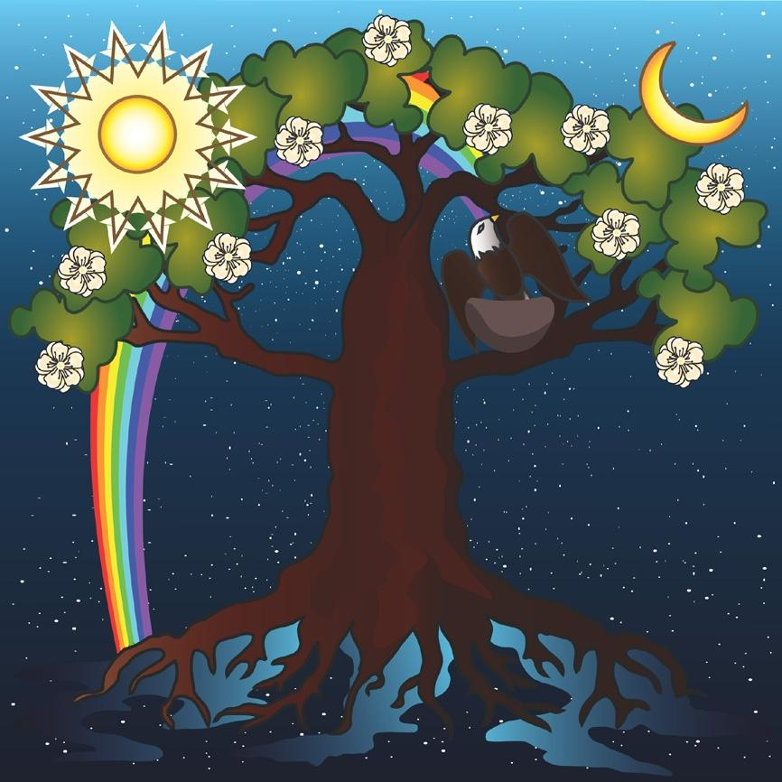
Maailman rakenne
Maanylinen Korkeimmat olennot Karhun alkukoti
Maanpinta Elävien maailma
Maanalinen Kuolleiden ihmisten ja eläinten sielut
Maailmanpatsas piti yllä taivaan eri kerroksia

Slide 6
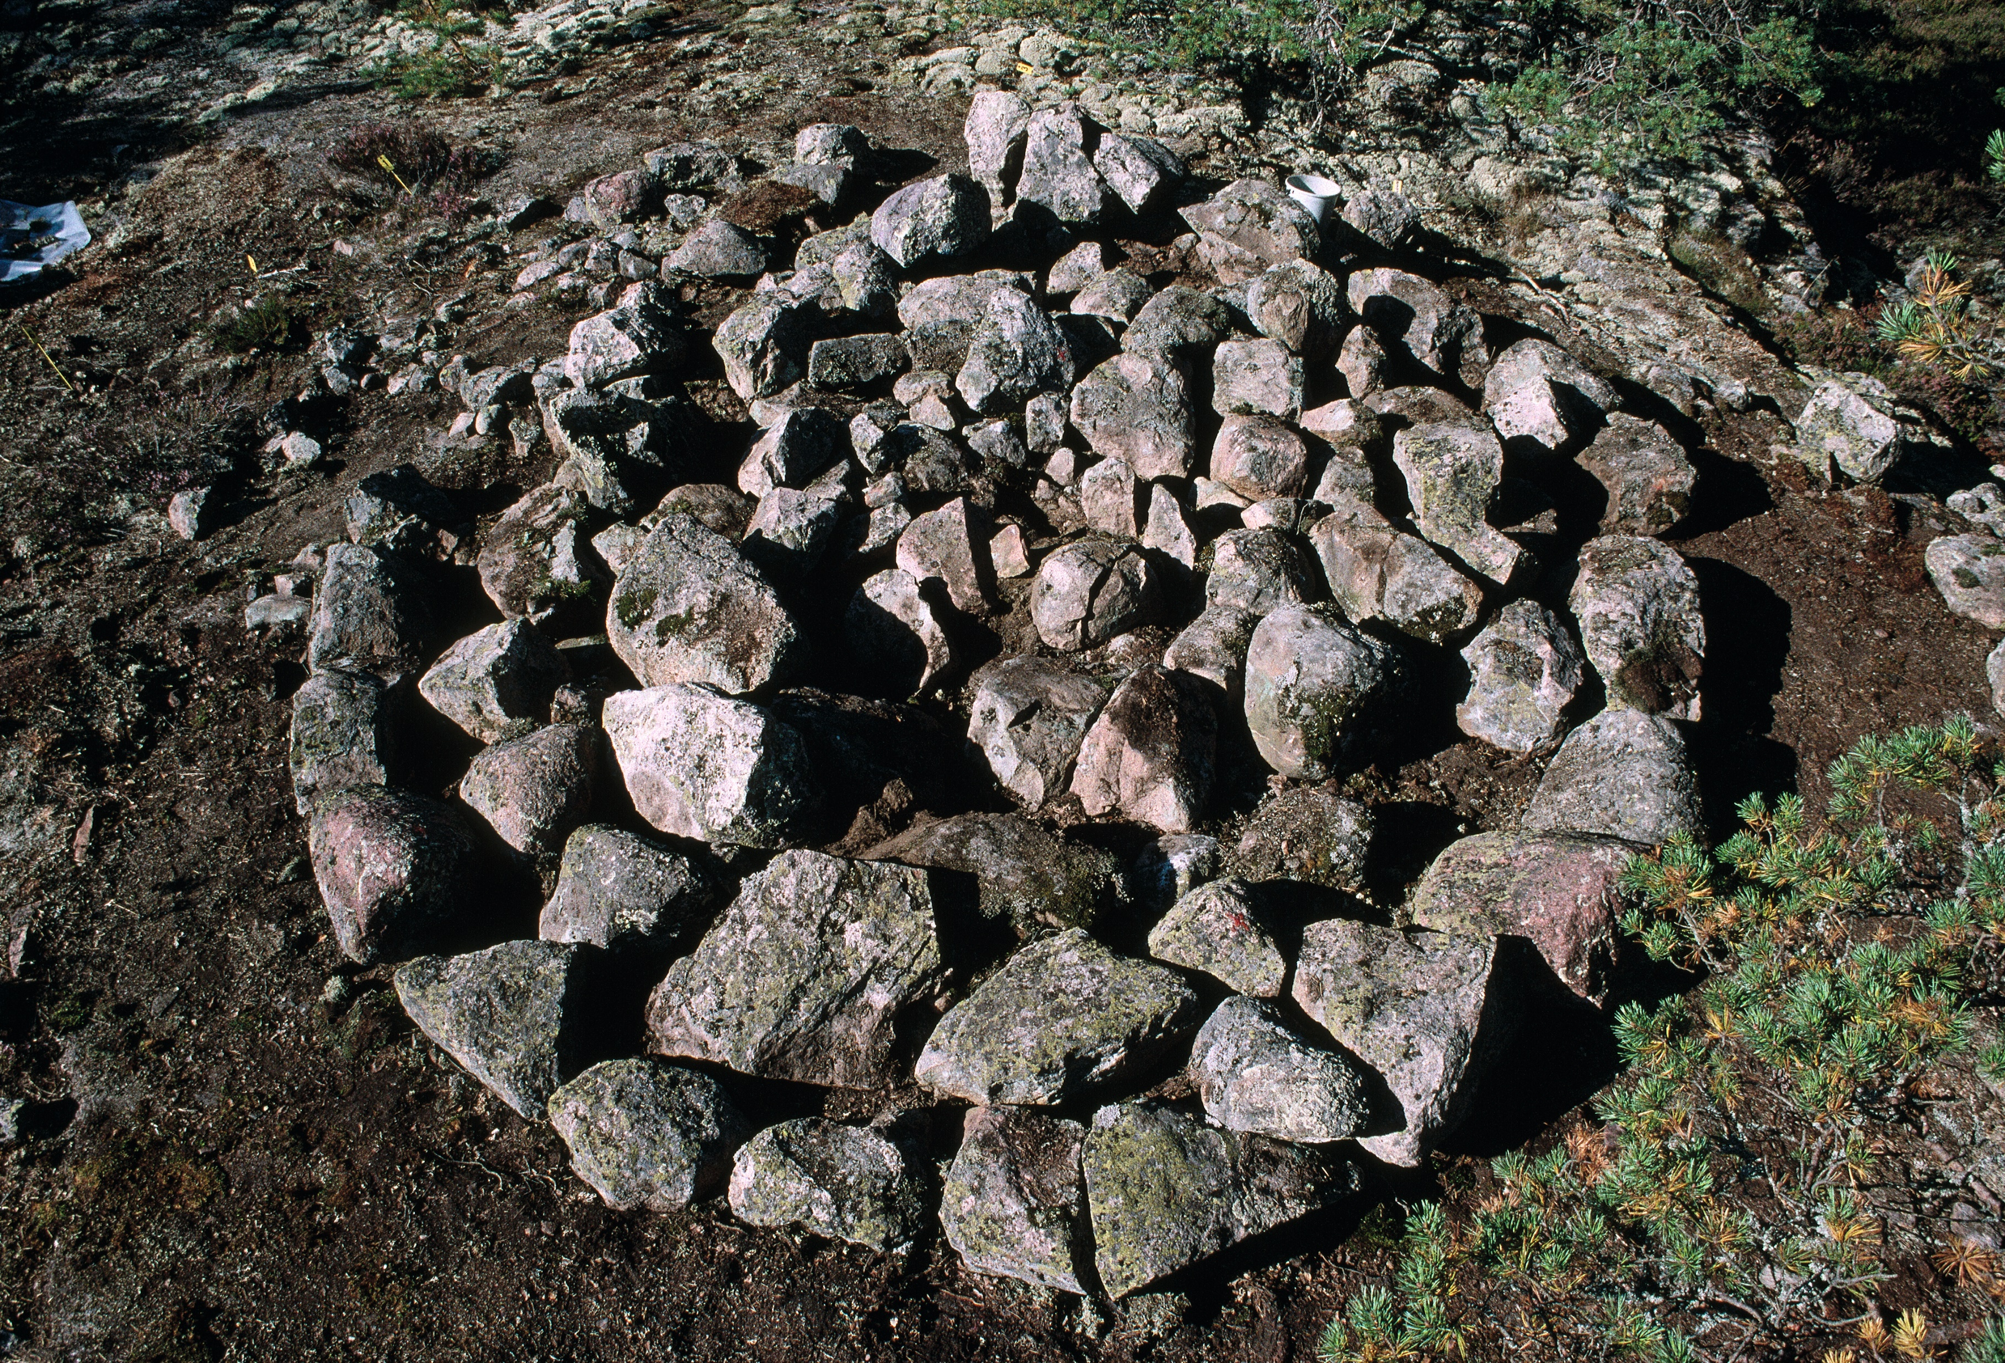
Viljelykulttuurin uskonnon piirteitä
Vainajien palvonta
Hiidenkiukaat ja uhrilehdot hautauspaikoina
Tietäjät uskonnollisina asiantuntijoina
Siirtymäriitit tärkeimpiä uskonnollisia riittejä
Monijumalaisuus
Esimerkiksi Ukko, Ilmarinen, Ahti
Haltijausko

Slide 7
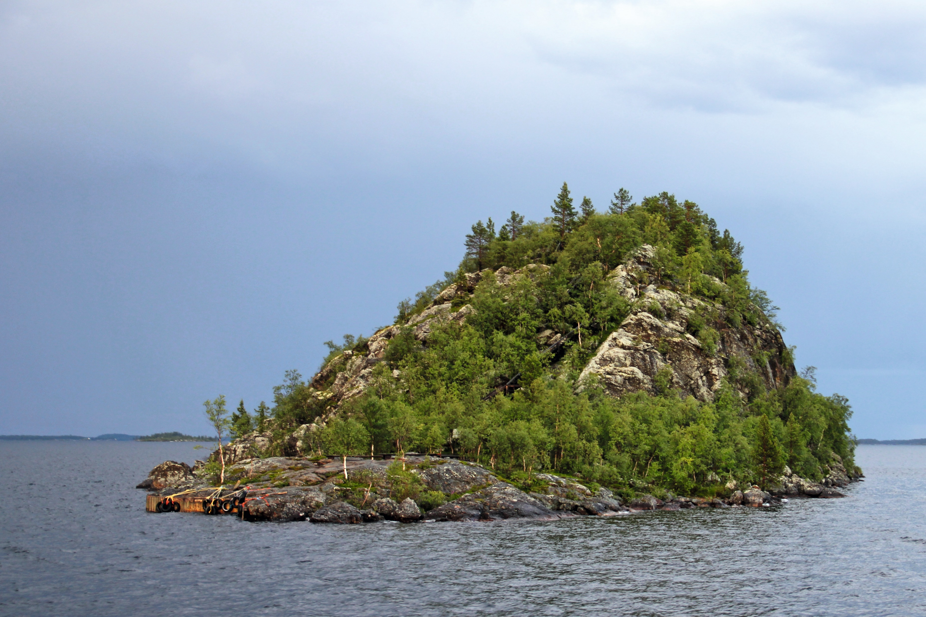
Saamelaisten uskontohistoria
Saamelaiset ovat Pohjolan alkuperäisasukkaita, jotka joutuivat väistymään maanviljelijöiden ja uusiasukkaiden tieltä kohti pohjoista.
Saamelaisalueilta löydetyt kalliomaalaukset, esineet ja seidat kertovat saamelaisten pyyntikulttuurin ajan muinaisuskosta.
Luonnontuotteiden uhraaminen menestyksen takaamiseksi oli tärkeää.
Šamaanit toimivat uskonnollisina asiantuntijoina.
Seidat ovat edelleen kulttuurihistoriallisesti merkittäviä paikkoja.

Slide 8
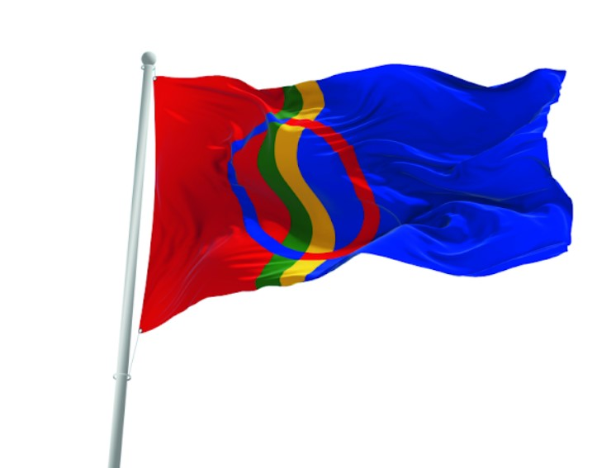
Saamelaisten uskontohistoria
Uudisasukkaat horjuttivat pyyntikulttuuriin perustuvaa elinkeinoa ja saamelaisia aloitettiin kristillistämään 1600-luvulta alkaen.
Pyyntikulttuurin uskonnon piirteet säilyivät pisimpään saamelaisten kulttuurissa.
Saamelaisalueille tuli sekä idän että lännen kristillisyyden vaikutteita jo keskiajalla.
Koltan ja kuolansaamelaiset ovat ortodokseja, luterilaisuuden vaikutus kasvoi myöhemmin, lestadiolaisuus on osa länsisaamelaisten identiteettiä.

